Slide 1
Мінеральні добрива

Slide 2
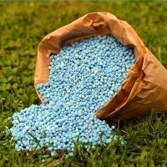
Мінеральні добрива
Мінеральні добрива – хімічні сполуки, що потребують, обережного до себе відношення. Застосовувати мінеральні добрива потрібно строго відповідно до норми.

Slide 3
Добрива
Органічні і мінеральні речовини,що мають поживні елементи та вносяться в грунт називають добривами.
В залежності від складу вони діляться:

Slide 4
Азотні добрива
Добрива, що містять азот, називають азотними. Внесення азотних добрив сприяє нормальному розвитку і росту рослин, підвищує врожайність.
До азотних добрив відносять селітри (нітрати калію, натрію, амонію, кальцію), солі амонію, рідкий аміак, аміачна вода.

Slide 5
Калійні добрива
Рослини отримують з грунту калій, який накопичується переважно в молодих пагонах. При його нестачі знижується інтенсивність фотосинтезу.
Калійні добрива значно підвищують врожайність. Майже всі калійні добрива містять йони хлору, натрію, магнію, які впливають на ріст рослин.

Slide 6
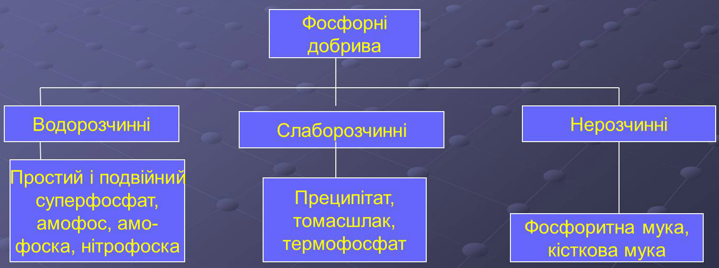
Фосфорні добрива
Фосфор — один з важливих елементів для живих організмів.
Без фосфору неможливе утворення хлорофілу і засвоєння рослинами вуглекислого газу. Внесення фосфорних добрив в грунт не тільки підвищує врожайність, а й покращує якість продуктів.

Slide 7
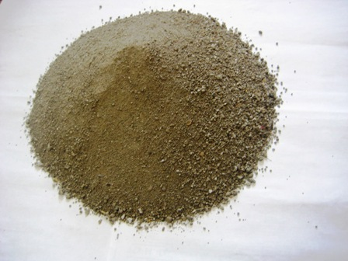
Магнієві добрива
Магнієві добрива — мінеральні добрива, що разом з іншими, необхідними для рослин, поживними речовинами містять магній. Промисловість випускає кілька видів добрив, до складу яких входить магній: сірчанокислий магній, калімаг, калімагнезій, подрібнений доломіт, магнезит тощо. Магній входить також до складу фосфатного шлаку, золи та гною, вапнистих добрив.

Slide 8
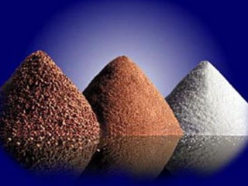
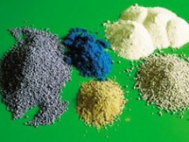
Негативні наслідки використання мінеральних добрив
Як показують більшість досліджень, негативні наслідки використання мінеральних добрив зумовлені лише недотриманням науково обґрунтованих принципів їх виробництва, транспортування та використання. Так, систематичне використання кислих добрив, переважно азотних, може призводити до підвищення кислотності ґрунтів, а довготривале використання добрив одного класу може призводити до накопичення в ґрунтах аніонних залишків, зокрема сульфатів, хлоридів тощо, що є причиною засолення ґрунтів. Нажаль, цими негативними наслідками, не обмежується можливий згубний вплив мінеральних добрив на довкілля при їх нераціональному використанні.

Slide 9
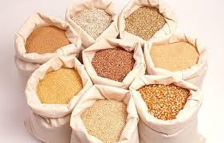
Висновок
Отже, мінеральні добрива – хімічні речовини, які вимагають обережності під час використання та зберігання.
Застосовувати мінеральні добрива необхідно відповідно до встановлених норм.

Slide 10
Дякую за увагу!

